Slide 1
תלמידים מובילים שינוי
לעבר בה"ס העתיד
מובילים: משתתפי קמפוס חוסן ולעשות חיים
יוחאי, ערן שחר

Slide 2
מטרות הפרויקט
ללמוד, ולהתאמן, בהובלת שינוי. מנהיגות לשינוי
הגברת אומץ להגיד דעתך, ואומץ לחשוב על עתיד טוב יותר לעולם ולאדם
אומץ = מרכיב מנבא הצלחה בחיים. כלומר הפרויקט הזה תומך בהצלחה של התלמידים בחיים
הגברת אמונה, שאפשר להשיג דברים, למרות שנראה שאי אפשר להשיג אותם

Slide 3
שלב 1
להכיר את הבעיות/צרכים
של תלמידים בבה"ס

Slide 4
הקשבה, ואיתור צרכים
לפני שבולמים רעיונות עם בעיות, לוקחים שעה או יום או שבוע, ורק אוספים מידע ונקודות, שקשורות לנושא שמישהו העלה
לא עוצרים את הדיבור של אדם
לא סותרים אותו
לא אומרים לא "זה לא יילך"
רק אוספים כמה שיותר נושאים, שיושבים על האנשים על הלב או על הראש. כל נקודה שעולה = זהב, לשיפור עתידי בעולם/בבה"ס

Slide 5
ההבדל בין כללי, לספיציפי (דוגמא)
תמיד לחפש צורך ובעיה ספיציפית, ולא כללית
לא להגיד "יש אפליה", אלא לדייק מתי, ואיפה, ומי
לא להגיד יש עונשים כבדים מדי, אלא לתת דוגמא בדיוק על מה נתנו את העונש, ואיזה עונש נתנו
להגיד מדויק. לא כללי
לתת דוגמא!
אחרת לא מבינים מה את/ה רוצים

Slide 6
בקשה/צורך לדוגמא:
טיפול פחות קיצוני של המורים והמנהל/ת
או יישום פחות קיצוני
על ידי ענישה/עונשים
דרך יותר הגיונית / איטית / רכה
לטיפול בענייני התנהגות

Slide 7
בקשה/צורך לדוגמא:
יותר אכפתיות מהתלמידים
הרגשות, רגש
(מקביל לגישת ה SEL כרגע בחינוך)
ולא רק מהקבצות, ציונים ומשמעת

Slide 8
שאלות לדוגמא שאנו רוצים שישאלו אותנו:
איך עבר היום?
איך ישנת?
אכלת? שתית?
נושם? לחוץ?
מה עם החברים? מה התקדם? התקדם משהו?
איך בבית? באמת איך בבית? מה לא משהו?
(לפעמים אני עונה "בסדר" רק כי אני לא רוצה שימשיכו לשאול אותי)
להגיד לתלמידים: אצלי אפשר להגיד את האמת על הרגשות חרא. וגם אני מוכן/ה לספר לכם על החרא שלי (בלי לכבס מילים)

Slide 9
בקשות / צרכים לדוגמא:
תקנון חדש במיוחד לכיתות ז' ו ח' ולא אותו תקנון כמו ליסודי (בצדק)
מקום יותר ברור, לחטיבה. פתרון פיזי להבדל מול היסודי.
יש תחוש אפלייה, של ילדי הפנימייה, כבעייתיים. לדוגמא: הכריזה בחצר של "כל ילדיי הפנימייה למזכירות בגלל בעיות התנהגות"
"שהמנהל/ת ישתנו" (רכים יותר, יקשיבו יותר, פחות יענישו)
טלפונים בהפסקה לילדים בכיתה ח' (בכל בה"ס יש?)
פחות איומים. להחליף את המילה איומים אולי ב: יש מחיר להתנהגויות. יש השלכות להתנהגויות.
כדור רגיל בהפסקות ולא רק רך.

Slide 10
בקשות / צרכים לדוגמא:
דיבור על הורדת לחץ ממבחנים ובגרויות כבר עכשיו בכיתה ז'.
הבנה, שהצלחה היא פי 100 יותר מורכבת, מרק ציונים ובגרויות
לא להגיד שרק מי שיש לו בגרויות יצליח בחיים

Slide 11
שלב 2
לנתח את הבעיות/צרכים

Slide 12
כשמדברים על "הפרעה" של ילדים בכיתה
אולי במקום למנוע את ההפרעה או להעניש עליה
שווה לבדוק טוב טוב טוב
למה Why משהו קורה
מה הסיבה/סיבות – להפרעה
כשיודעים מה הסיבה (שורש, גורם, טריגר) למשהו
אז מצליחים לטפל בו. למצוא פתרונות
נאמר על ידי תלמיד מדהים בכיתה

Slide 13
OK לא להעניש. אבל מה מורה אמור לעשות כש?
תלמידים הציעו:
עד 3 אזהרות
ואז ביצוע / עונש
ואז השעיה
המורים מותשים
גמורים
כ 20 תלמידים מפריעים בשיעור
כל תלמיד 5 פעמים
כ 100 הפרעות וצעקות בשיעור
זורקים עטים / ניירות
מקללים
רגליים על הכיסא
יוצאים נכנסים
מאחרים
לא מבצעים משימות
נרדמים על כיסא
הצקות
אלימות / מכות

Slide 14
שלב 3
הובלת
שינוי

Slide 15
לחפש ולמצוא מורה מקשיב
שמוכן לצאת אתכם התלמידים
למסע/דרך של שינוי
מישהו שיקשיב לצרכים שלכם. ירשום אותם
ויציג את הנושאים להנהלה
גם אם הדברים לא פשוטים לשמוע
למצוא מישהו שמייצג אתכם (: באהבה
לטובת על המערכת
הטוב שלכם (התלמידים) = הטוב שלנו (בית הספר)

Slide 16
כל תלמיד יכול להיות
הנציג של עצמו
מועצת התלמידים
גם יכולה להיות הנציג שלכם
צריך ללמוד להציג נושא
ולדחוף אותו לסדר עדיפות גבוה
עד טיפול

Slide 17
להכיר שלבים של הובלת שינוי = להצליח ליישמו
אמונה, להתחיל עם זה (שמגיעה מניסיון וידע בהובלת שינויים)
בניית טיעון / צורך / דרך השכנוע
בניית המסר בצורה מסודרת הגיונית כולל התועלת שתצא מהשינוי
קבוצת תמיכה. צוות ביצוע. כוח של קבוצה שדוחפת אחד את השני
לקפוץ למים. לעשות. לבצע. כולל הסיכון שיש בזה
התמדה. לא להרים ידיים
מדידת תוצאות

Slide 18
למה שיקשיבו לך? מתי מקשיבים לאנשים?
כשיש כריזמה (ידע + שפת גוף)
  עמידת פיסוק + ידיים מביעות + פעירת עיניים + טון מתנגד
כשיש אומץ להגיד דברים אוטנטיים
כשיודעים לנסח דברים
כשרושמים, מדפיסים, מכינים מסמך ראוי

Slide 19
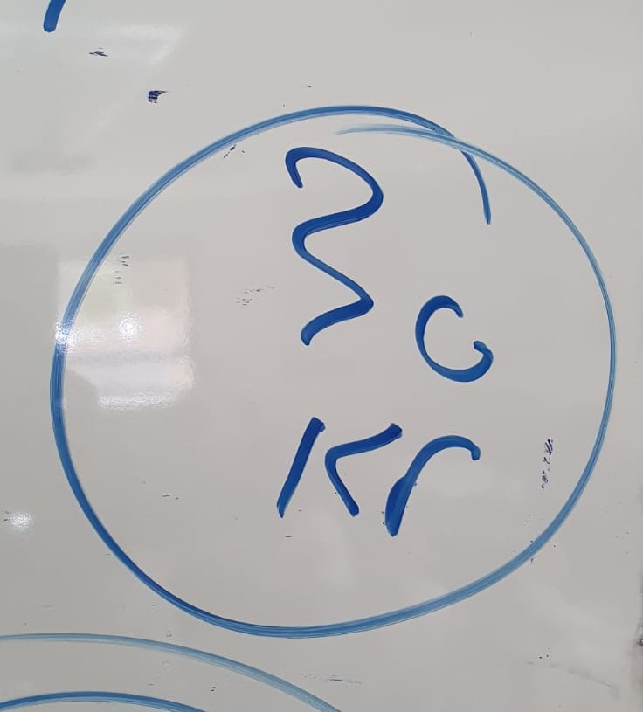
התמדה = להתכונן ל 30 פעם לקבל "לא"
יגידו לי "לא", ואני בכל זאת אציע שוב ושוב (בדרכים שונות)
יגידו לי "לא עכשיו", ואני אשאל "מתי כן?" בעוד שבוע? חודש? שנה?
יגידו לי "אין כסף" ואני אחפש דרך לעשות דברים בזול
יגידו לי "יש בעיות עם זה" ואני אנסה למצוא לכל בעיה פתרון
יגידו לי "לא" ואני אציע: "בואו נעשה ניסוי קטן וקצר"
ונראה מה קורה. אולי זה עובד, ואולי זה לא.

Slide 20
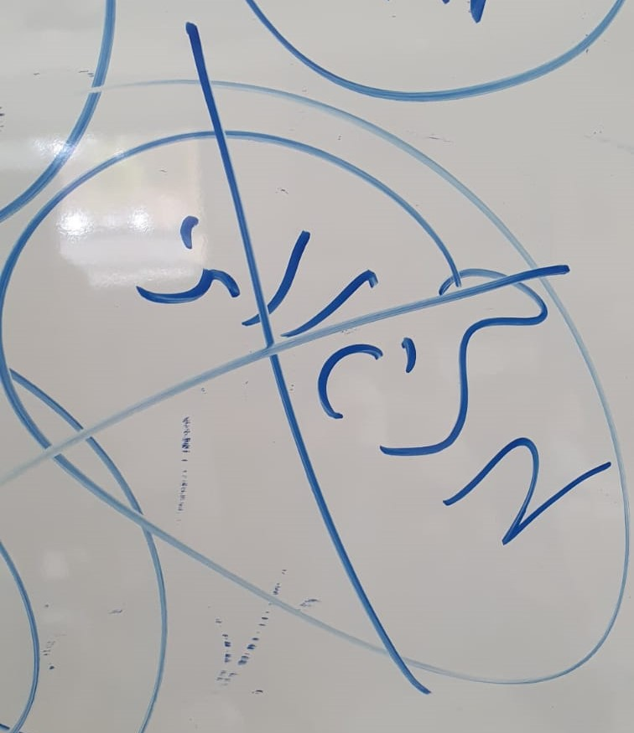
אמרו לי "תהיה מציאותי"
OK. אני אהיה ריאלי. הגיוני. אבל במילים "להיות מציאותי" חבוי איזה סרקסטיות או ייאוש (get real) של "זה לא יקרה".
כל הגדולים בעולם ובישראל, שעשו דברים משמעותיים בהמון תחומים: חלל, חקלאות, סייבר, פלסטיק, ביגוד, ... לא היו מציאותיים. הם היו חולמים. אם היו "מציאותיים" ביחד לאותה תקופה, מה שהמציאו, ובנו, לא היה קורה.
הרצל לא היה מציאותי. פרס (כור אטומי) ופרץ (כיפת ברזל) מזל שלא היו מציאותיים כי אם היו מציאותיים, אז לא הייתה מדינה. הם היו חולמים.
לסיכום: תהיה חולם. Dreamer. לא מציאותי

Slide 21
לו"ז (לוח זמנים לפרויקט. לשינוי הנדרש)
הגיוני, שייקח בין 3 חודשים ל 6 חודשים (חצי שנה) עד שמשהו ישתנה
צריך סבלנות והתמדה
מומלץ לבדוק התקדמות בכל יום.
לשאול: "מה עשינו היום בשביל קידום הפרויקט?"

Slide 22
מדידת תוצאות
אנחנו נמדוד כל שבוע, מה כן השגנו. מה כן עשינו. לא מה "לא עשינו" אלא מה כן. מה קידמנו. איזה פגישות. איזה בדיקות.
7 מ 10: הגיוני, שמתוך 10 דברים שנרצה להשיג, נשיג בהתחלה קצת, נגיד רק 3 דברים, ואחרי זה יותר, נגיד 5/7 דברים. הגיוני, שלא נשיג את כל הדברים שאנו רוצים להשיג.
גם להשיג חלק, זו הצלחה! ועידוד להמשיך בשינוי

